Slide 1
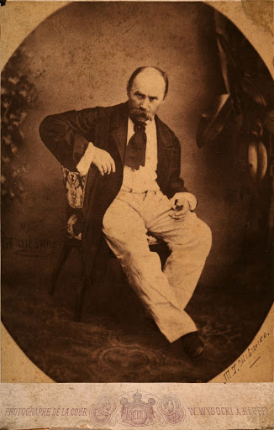
Тарас Шевченко й Полтавщина
Благословен той день і час, Коли прослалась килимами Земля, яку сходив Тарас… М.Рильський

Slide 2
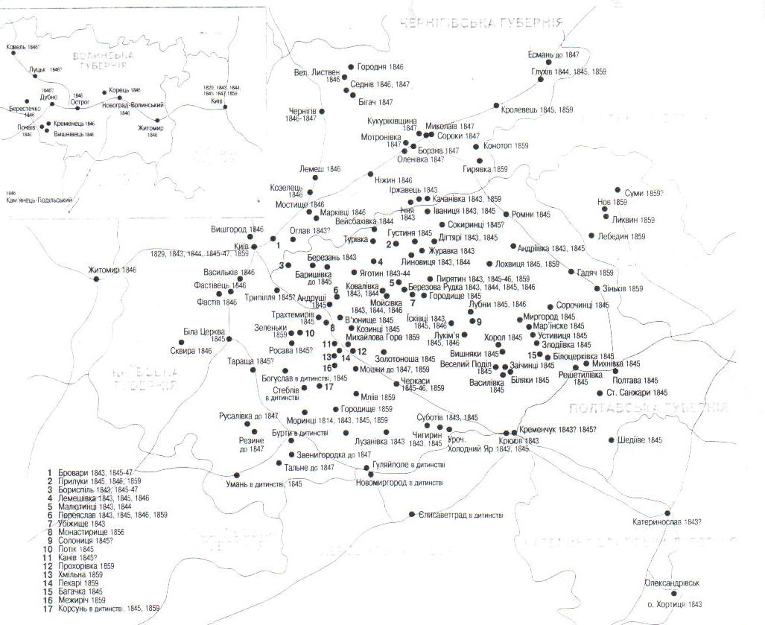
Населені пункти Полтавщини, які відвідав Т.Г.Шевченко

Slide 3

Перший «Кобзар» Т. Шевченка вийшов у Санкт-Петербурзі 1840 р.

Slide 4
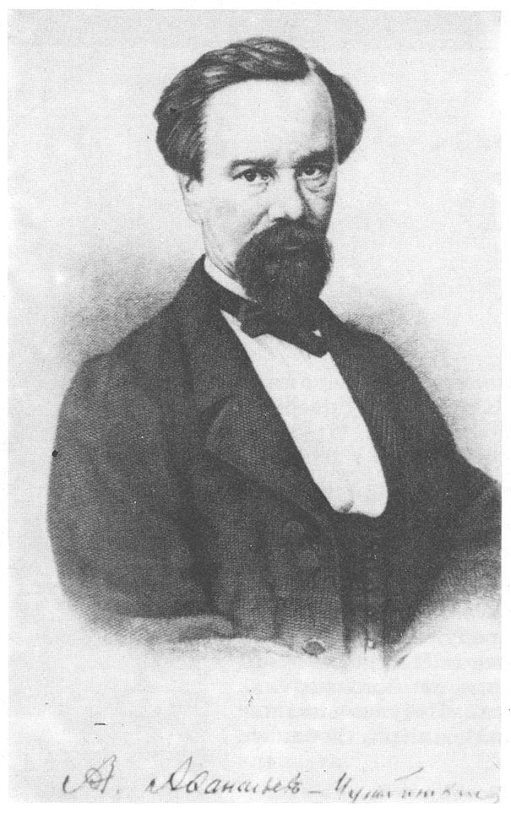
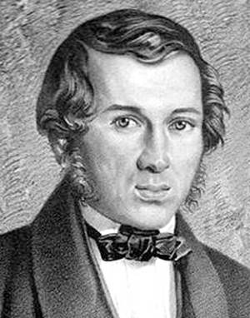
Перебування Тараса Шевченка на Лубенщині
Олександр Степанович Афанасьєв-Чужбинський
Гребінка Євген Павлович

Slide 5
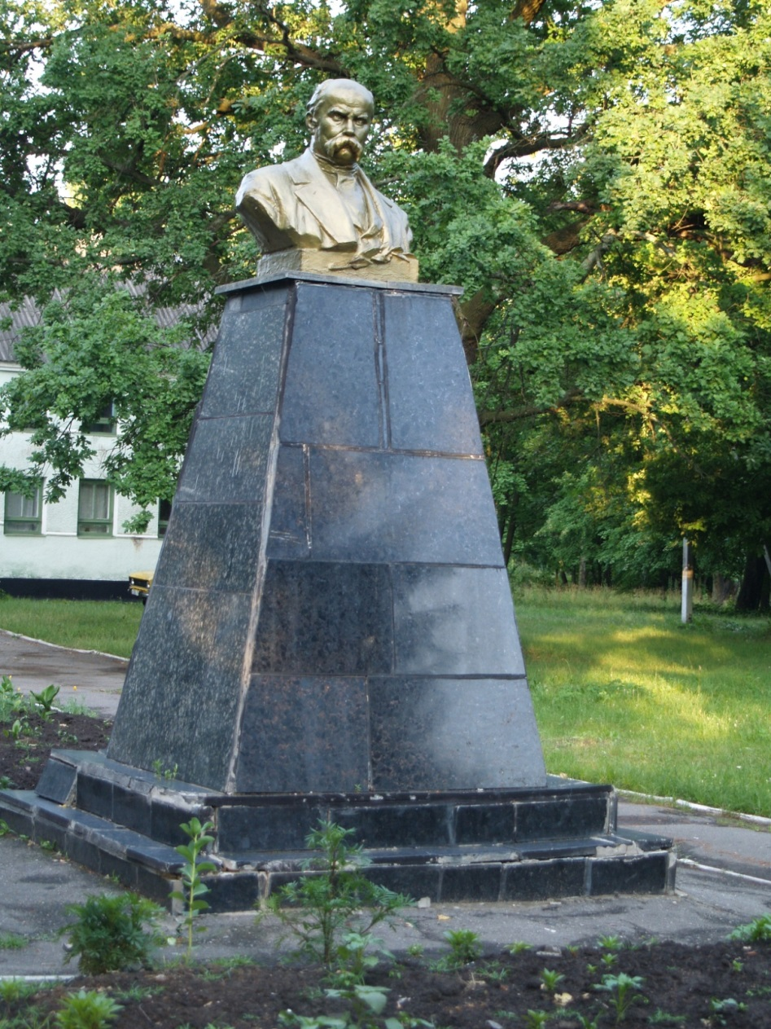
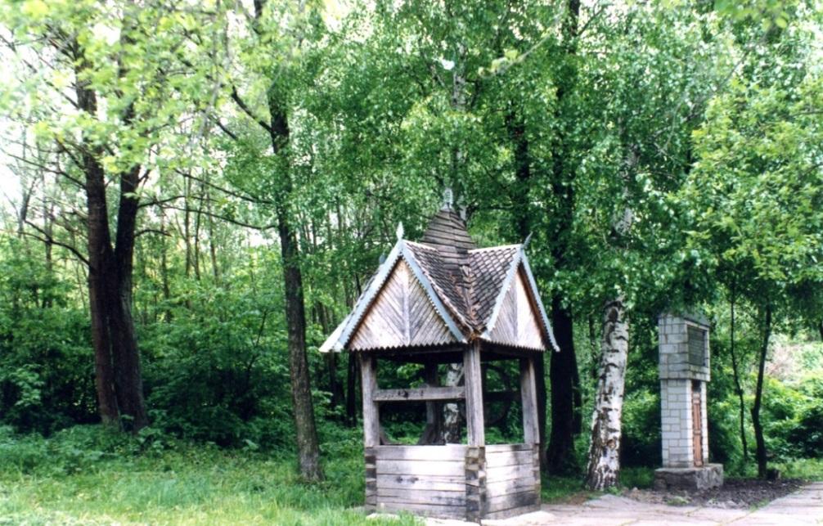
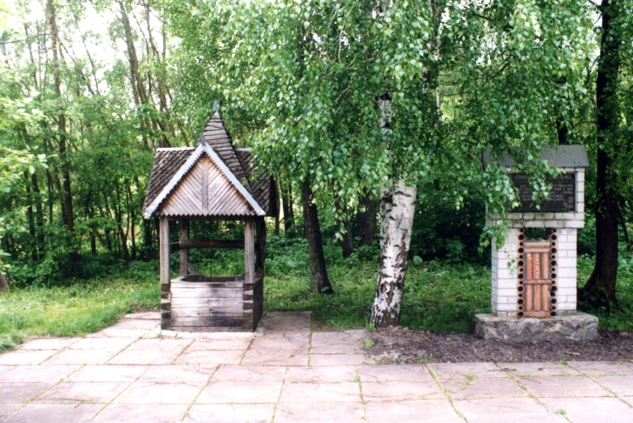
«Тарасова криниця», з якої брав воду Кобзар, у селі Ісківці Лубенського району

Slide 6
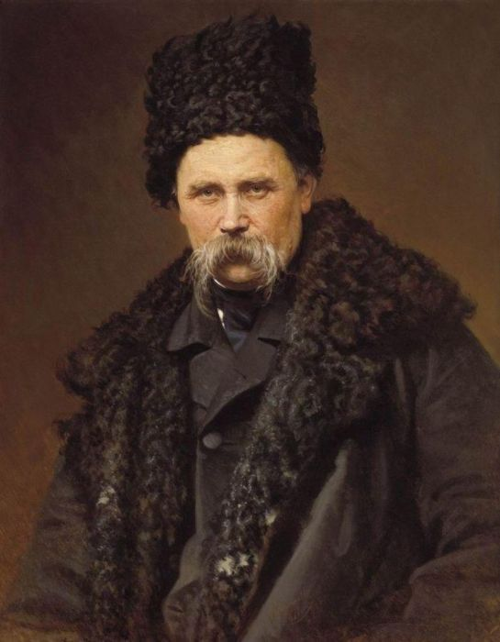
Державотворча діяльність Т.Г.Шевченка
Т.Г.Шевченко – частина українського народу. Він жив, творив і діяв для народу в ім’я народу;
Тарас стояв на державницьких традиціях;
саме націоналістичні заклики поета лягли в основу програмних документів Кирило-Мефодіївського товариства;
переконання Шевченка не були догмою, вони змінювалися (на певну роздвоєність у постаті Шевченка – гуманіста і співця народного повстання – вказував і Драгоманов);
зміна поглядів та ідей поета відбувалася без сумніву під впливом наших земляків.

Slide 7
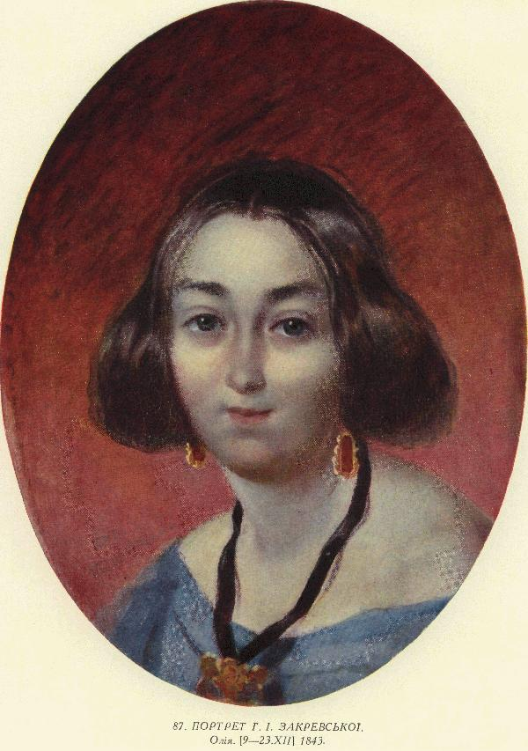
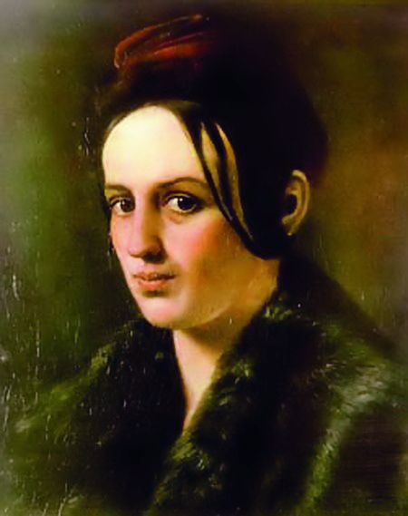
Жінки-полтавки у житті Шевченка
Варвара Миколаївна Рєпніна
Ганна Іванівна Закревська

Slide 8

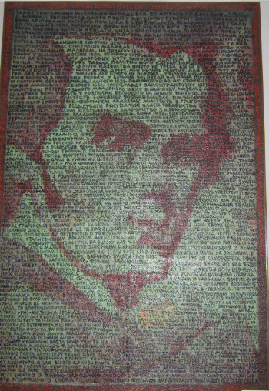
Лубенці про Кобзаря
Портрет Кобзаря
виконаний у 2013 році Сергієм Петровичем Шаматриним
Андрієвський Леонід Іванович

Slide 9

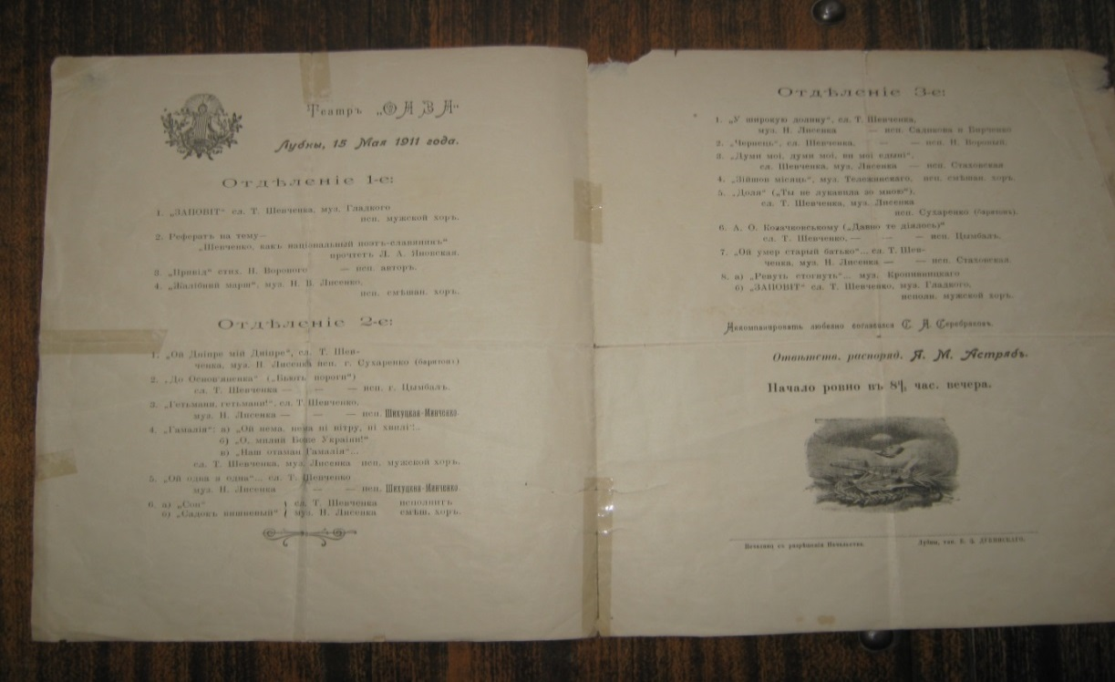
Вшанування пам’яті Кобзаря
У Лубенському краєзнавчому музеї зберігається програма ювілейного вечора Тараса Григоровича Шевченка, що відбувся у травні 1911 року

Slide 10
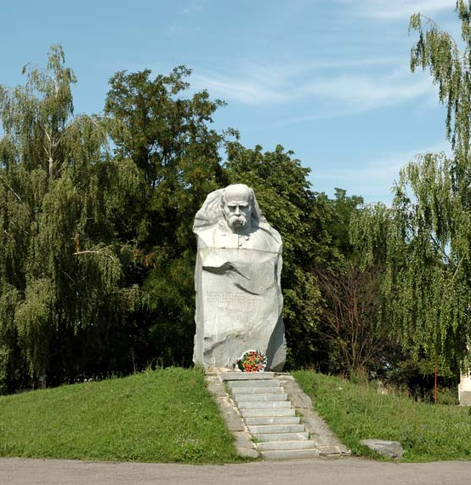
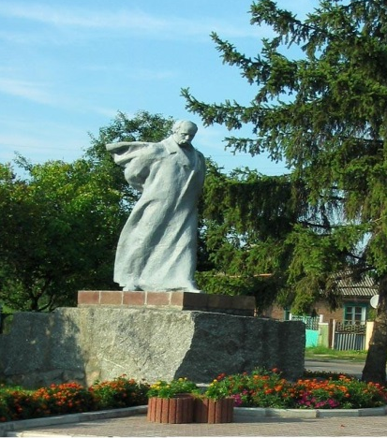
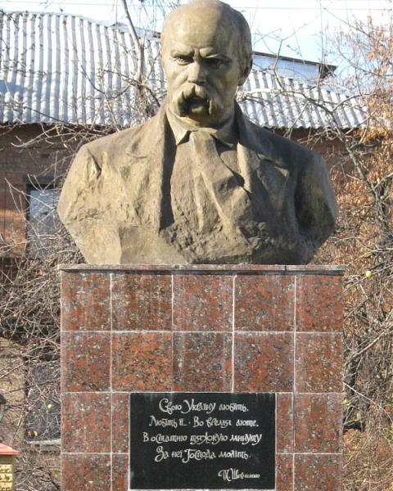
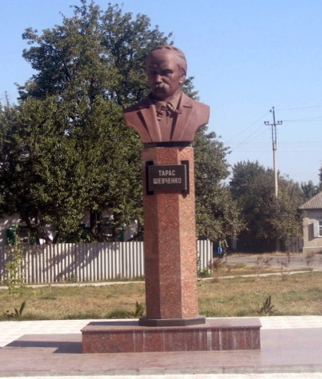
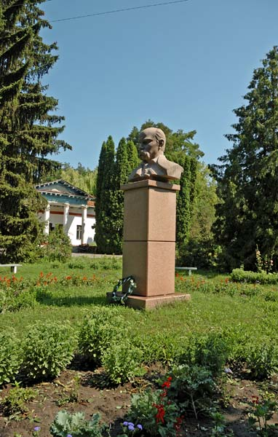
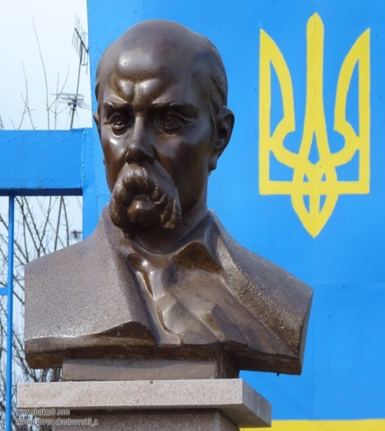
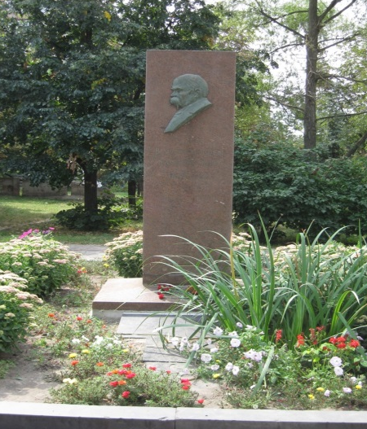
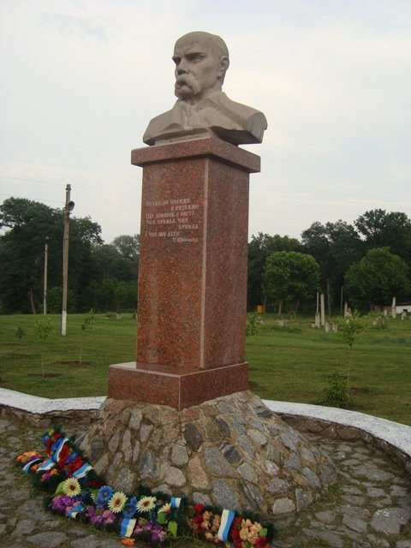
Пам’ятники Великому Кобзареві
« І мене в сім’ї великій,
сім’ї вольній, новій
не забудьте пом’янути
незлим, тихим словом »

Slide 11
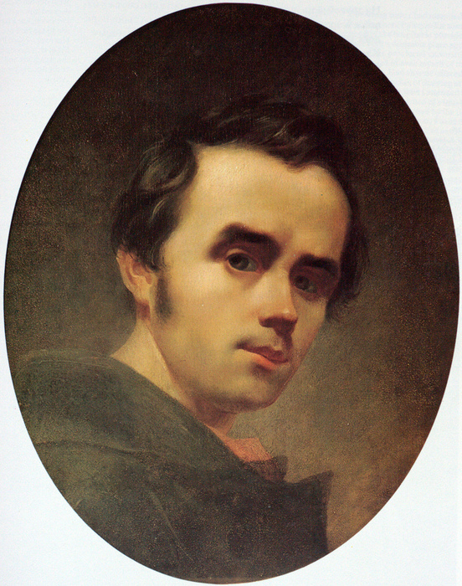
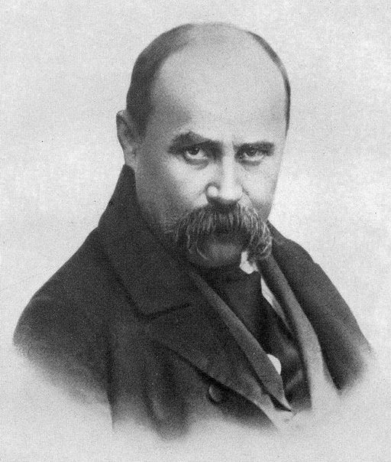
Слово Шевченка – це живий голос сьогодення

